Slide 1
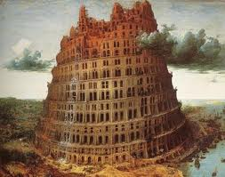
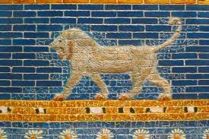
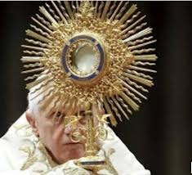
البابليون
(إمبراطورية بابل الحديثة)
625-539 ق.م
د. ريك جريفيث • مؤسسة الدراسات اللاهوتية الأردنية • BibleStudyDownloads.org

Slide 2
صارت بابل في الأخبار يومياً منذ أن كتب أستاذ في كلية دالاس اللاهوتية هذا الكتاب في 1991.
Slide 2

Slide 3
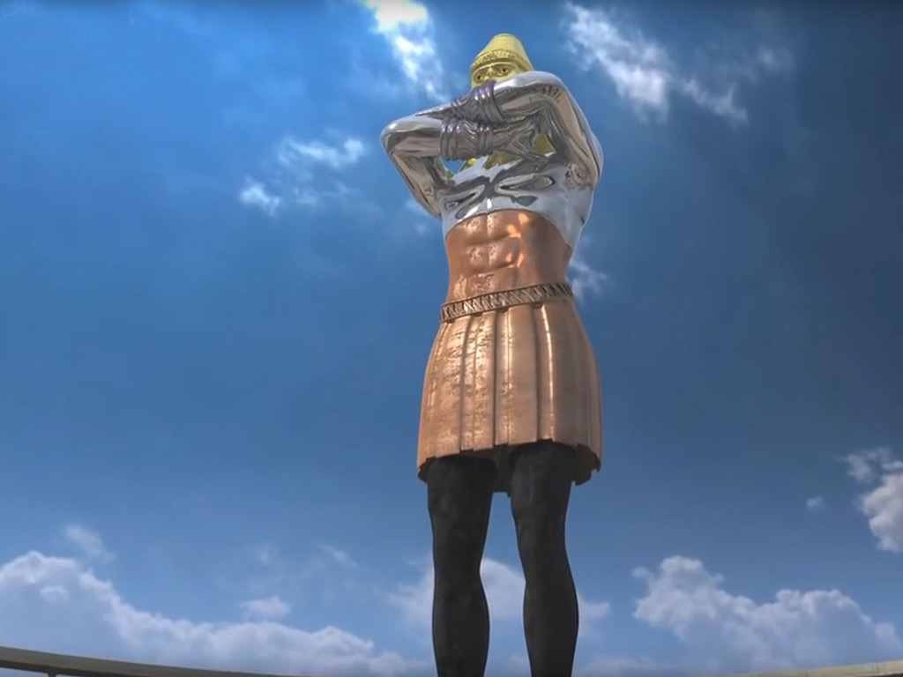
صور كتابية مجانية
تلفاز الرؤيا
حلو نبوخدنصر
دانيال 2: 1-49

Slide 4
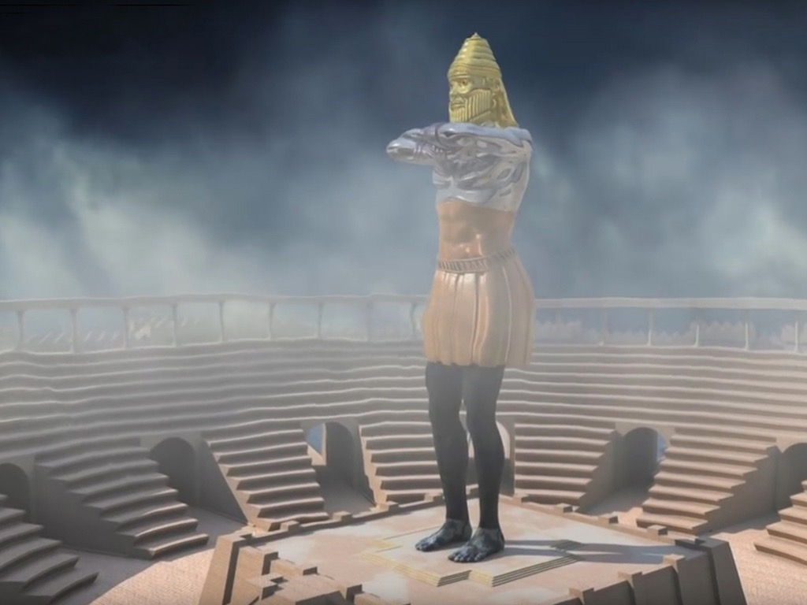

Slide 6
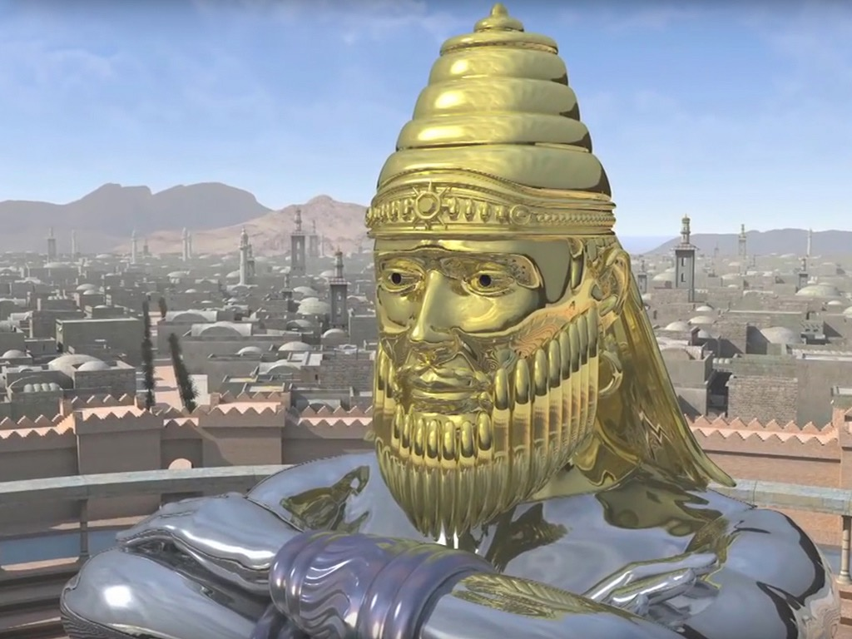

Slide 7
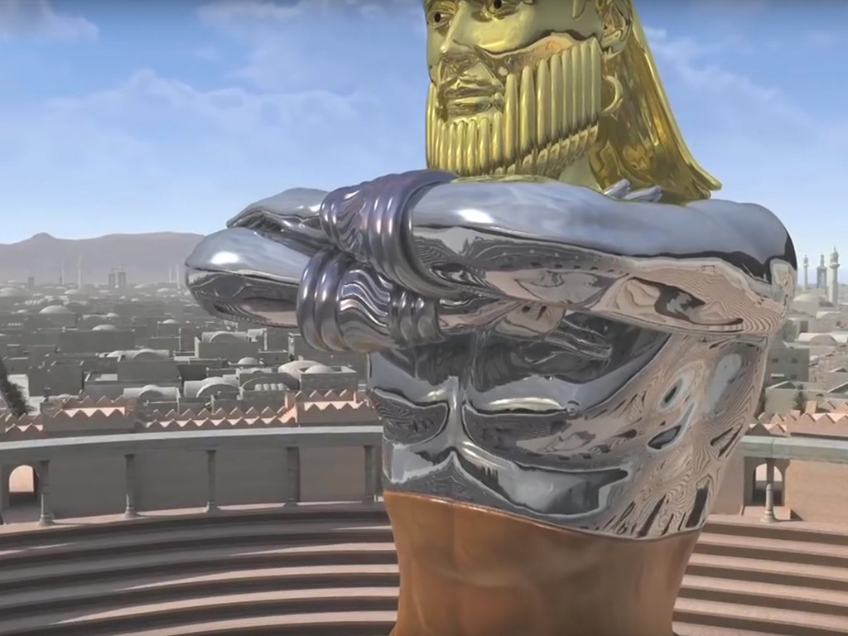

Slide 8
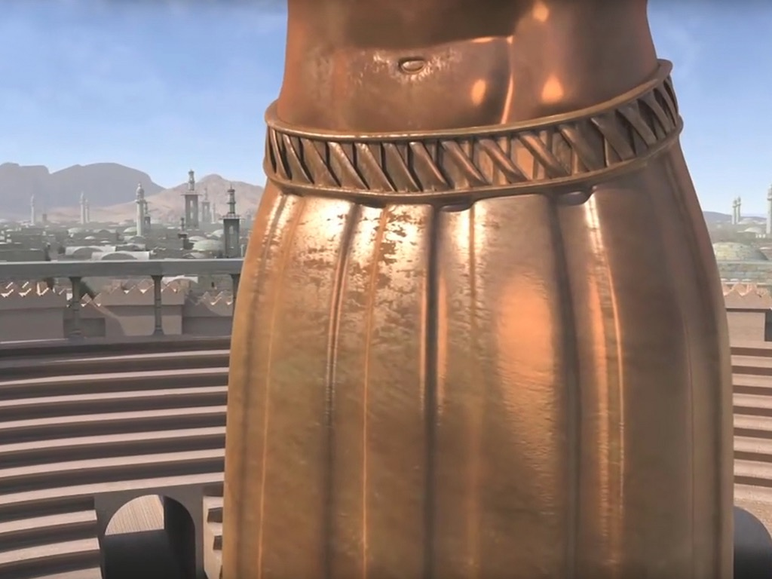

Slide 9
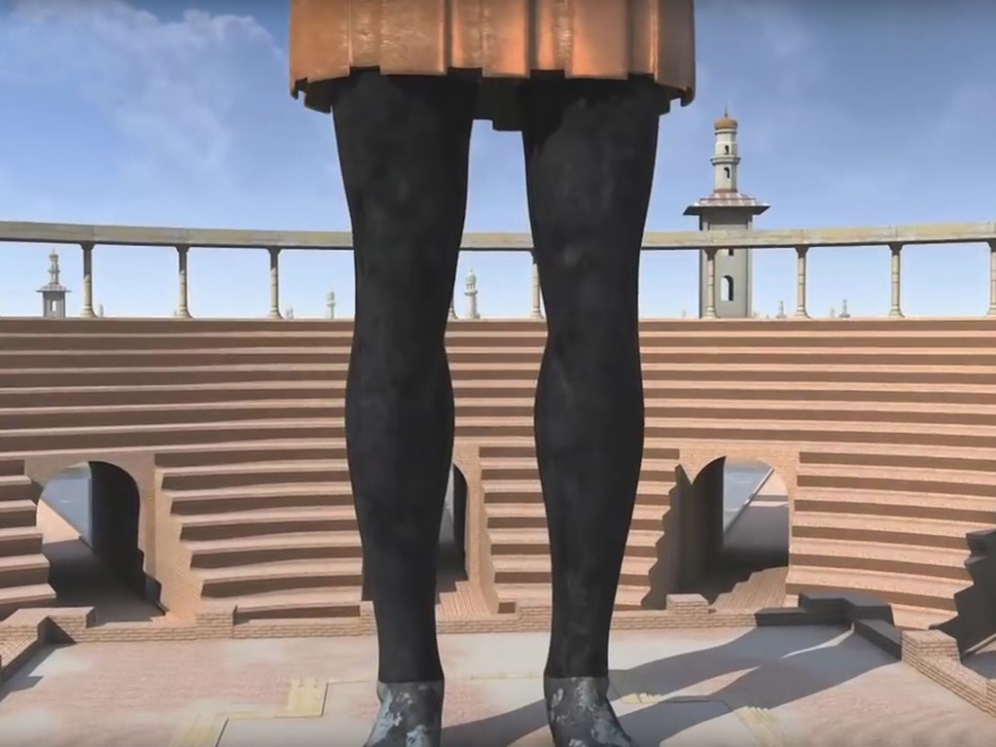

Slide 10
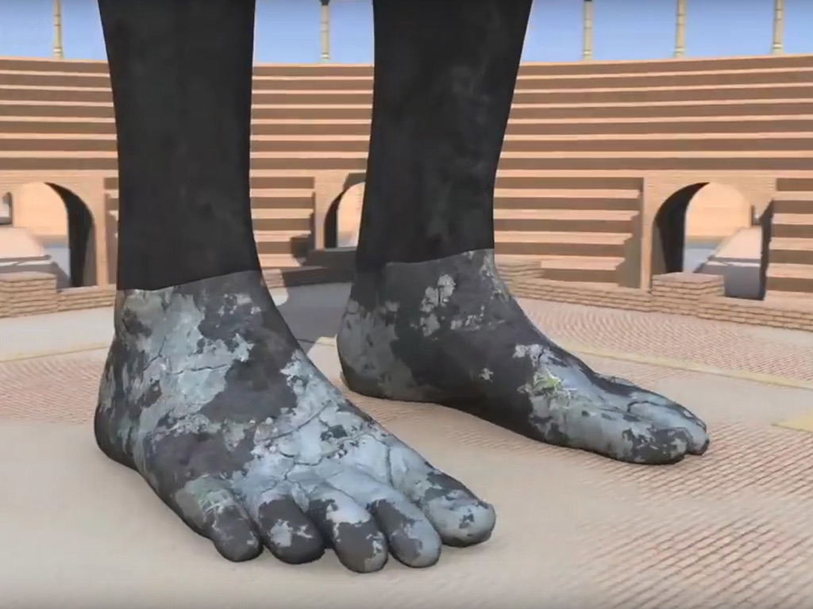

Slide 11
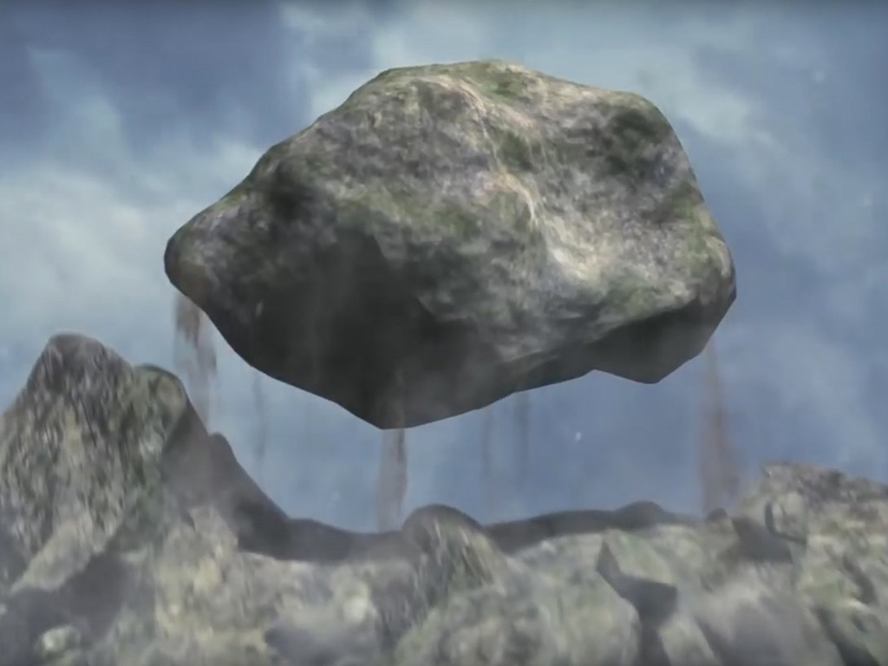

Slide 12
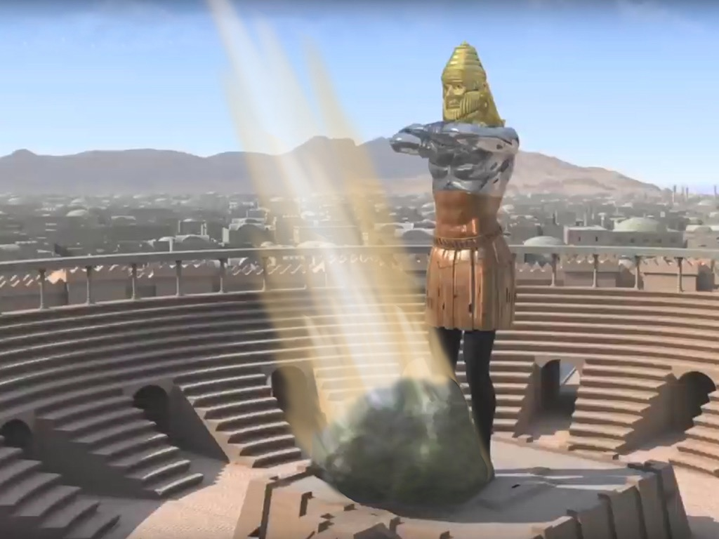

Slide 13
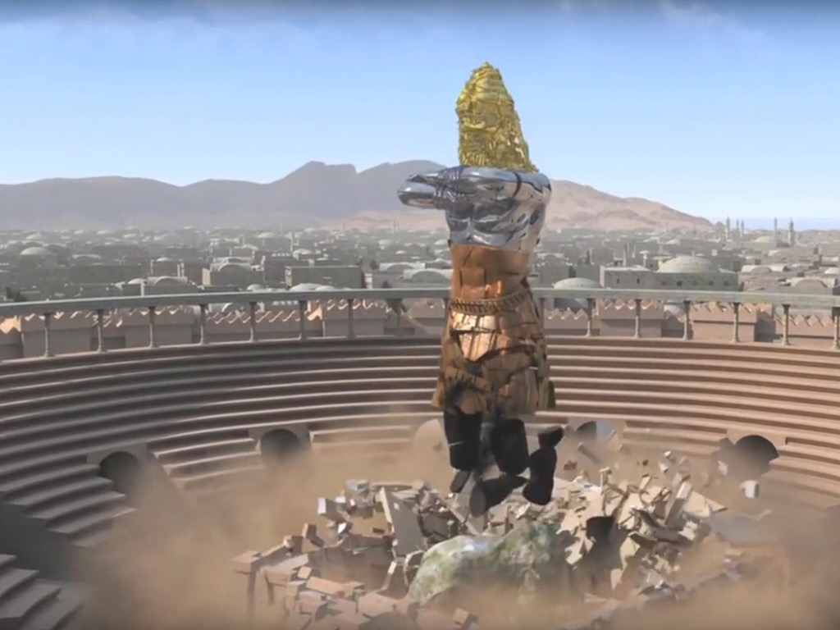

Slide 14
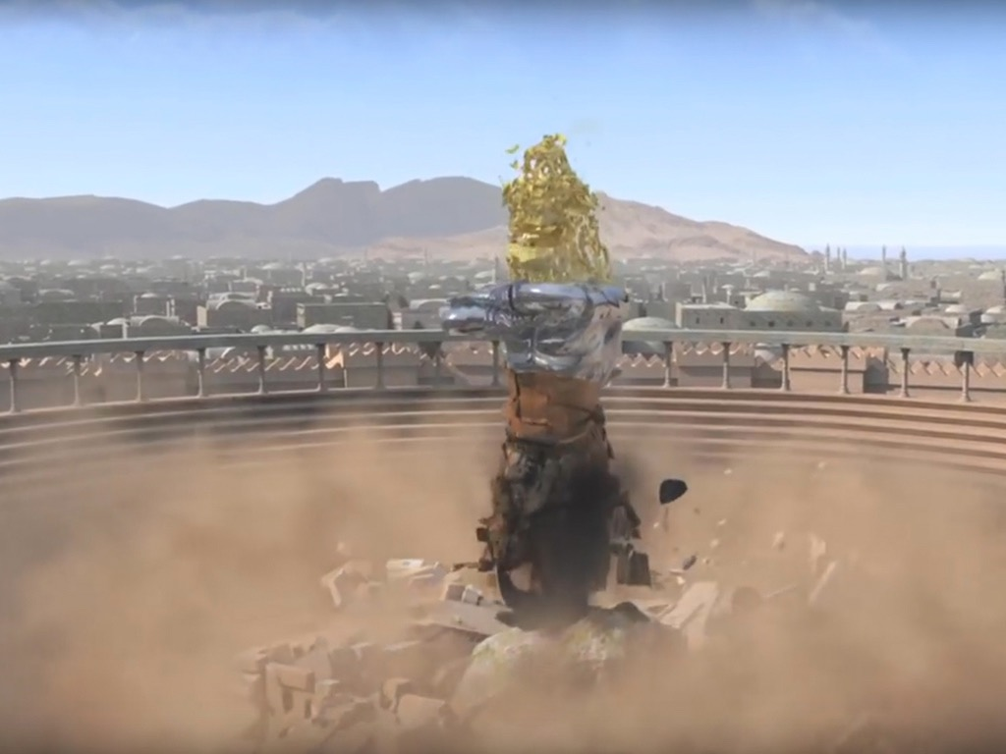

Slide 15
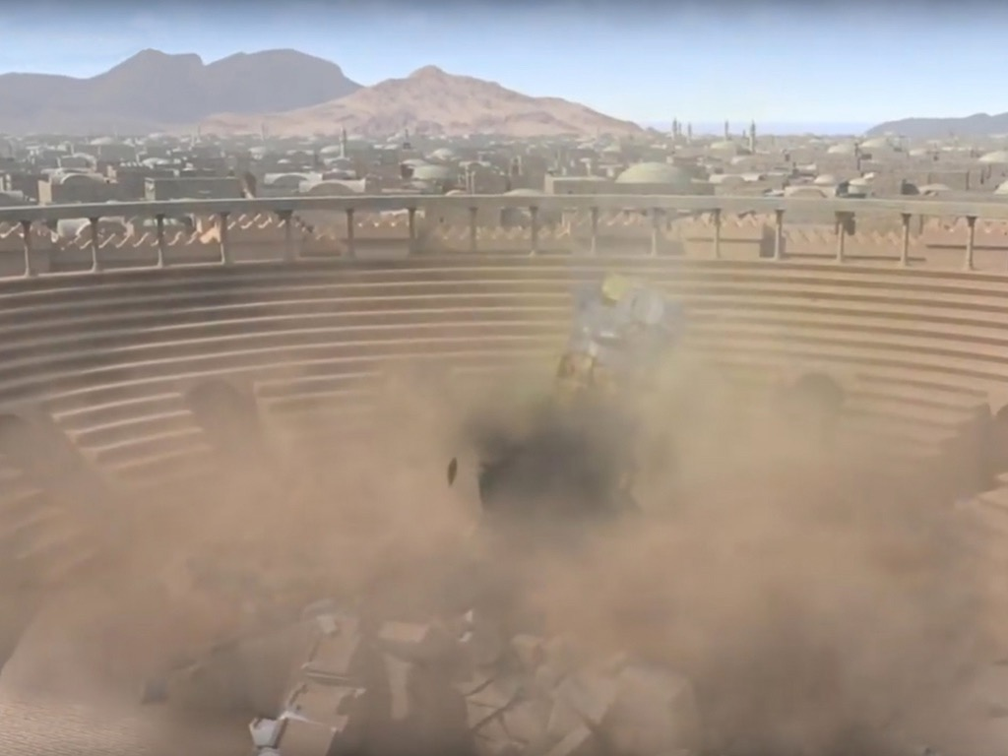

Slide 17
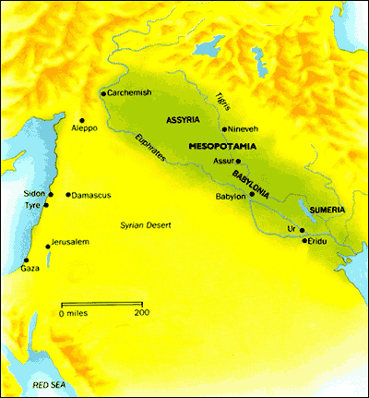
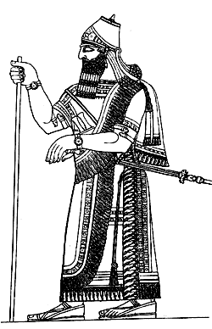
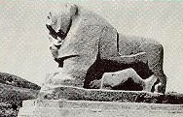
بابل
136
تاريخ بابل
المجتمع البابلي
إسرائيل وبابل
بابل ونحن

Slide 18
تك 10: 8-10، 11: 2، 9، رؤ 17: 1-6 كيف بدأت بابل ؟ ما الذي حفز هذه البداية ؟ ماذا نتج عن تأسيسها ؟ ما هي أهمية بابل ؟
تاريخ بابل
خ ع ق 136

Slide 19
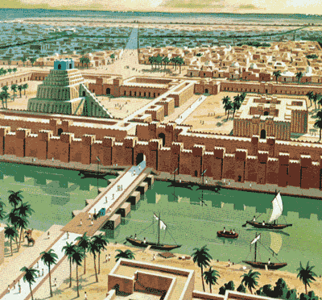
136
بابل
الإسم
الموقع
برج بابل

Slide 20
الشرق الأدنى القديم
136
الشعوب المهيمنة في تاريخ بلاد ما بين النهرين
بروتو ليت (3200-2850)
السلالة المبكرة (2850-2360)
أكاد (2360-2180)
جوتي (2180-2082)
أور 3 (2070-1960)
آيسن لارسا (1960-1700)
بابل القديمة (1830-1531)
آشور القديمة
الغزوات الحرانية (1700-1500)
الكيشيون (1600-1150)
الميتاني (1500-1380)
آشور الوسطى (1366-1078)
الآراميين والكلدانيين (1078-935)
آشور الحديثة (935-612)
بابل الحديثة (625-539)
الفرس (539-332)
الإسكندر (332- )
بابل الحديثة
625-539 ق.م
Notes:
___________
Common-402
OB-Babylonians
OS-27-Daniel-57

Slide 21
137
إمبراطورية بابل الحديثة
حكام بابل الحديثة
نبوبولاصر - 625-605 ق.م
نبوخدنصر الثاني (الإبن) - 605-568 ق.م
أويل مردوخ (الإبن) - 561-560 ق.م
نرجلاصر (الصهر) - 559-556 ق.م
لابوصورشاد (الإبن) - 556 ق.م
نبونايدس - 555-539 ق.م
بلشاصر - 539 ق.م
نبوخدنصر الثاني
604 – 568 ق.م

Slide 22
سقوط أورشليم
سقوط أورشليم
232
342
560
التواريخ الرئيسية
627
إرميا
605
دانيال
597
حزقيال
586
538
صفنيا
يوئيل
630
مراثي
حبقوق
590
606
Notes:
God judged the idolatry of his people—but not without warning! Of the 17 prophetical writings, 13 were BEFORE the exile! He sent several prophets just before Jerusalem fell, including three whose ministries continued through the destruction of Judah and Jerusalem. Even in exile, God spoke to the exiles through Daniel and Ezekiel, as well as Jeremiah who sent them letters (see Jer 29). But the people stubbornly continued in idolatry, and, like a good parent who makes good on the warnings before disobedience, God sent his punishment. But he also promised a 70-year limit to this discipline, followed by a restoration to their land. God has the perfect balance of loving discipline.

Slide 23
أبناء يوشيا والأنبياء
232
342
دانيال
605
حزقيال
سقطت المدينة
يهوآحاز
يوشيا
يهوياقيم
يهوياكين
صدقيا
609
597
586
(3 شهور)
(11 سنة)
(3 شهور)
(11 سنة)
إرميا
627
موجز ملوك الدمى
Notes:
OS-12-2Kings-220
OS-14-2Chron-283
OS-24-Jeremiah-58, 82, 212, 236
OS-27-Daniel-86, 105
OS-35-Habakkuk-70

Slide 24
Two 70-Year Exiles
560
سبيين لمدة 70 سنة
سبي الشعب
605
586
539
536
516
سبي الهيكل
وتصير كل هذه الأرض خراباً ودهشاً وتخدم هذه الشعوب ملك بابل سبعين سنة ويكون عند تمام السبعين سنة أني أعاقب ملك بابل وتلك الأمة يقول الرب على إثمهم وأرض الكلدانيين وأجعلها خرباً أبدية (إر 25 : 11 – 12)
Notes:
______
OS-Ezra
OS-Esther
OS-24-Jeremiah-53, 139
OS-27-دانيال-94

Slide 25
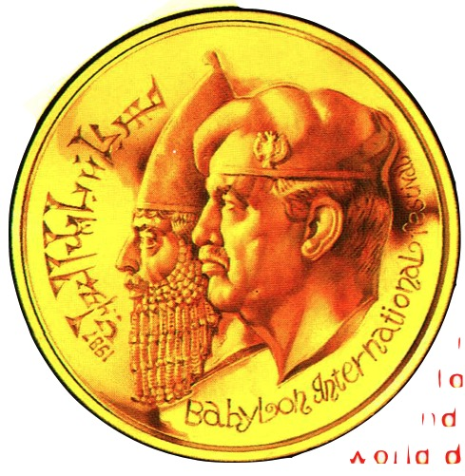
1986 ميدالية مهرجان بابل الدولي
137
110f
صدام حسين وقاهر العالم القديم نبوخذ نصر. لم يكونوا متشابهين فحسب بل كانت مهمتهم هي نفسها - السيطرة على العالم.
رمز هذه السيادة العالمية هو مدينة قديمة...
بابل: مقدمة لهرمجدون؟
Notes:
In the 1980s, Saddam Hussein in Iraq sought to portray himself as the successor to Nebuchadnezzar.
____________
BG-03-Table of Nations-43
OS-27-Daniel-59

Slide 26
نهاية سيئة ليهوذا
256
1
يوشيا
640-609
(31 سنة)
ملك صالح باللون الأبيض
ملوك أشرار باللون الأصفر
3
5
2
يوحنان (لم يحكم)
يهوياقيم ألياقيم 609-597 (11 سنة)
صدقيا متنيا
597-586 (11 سنة)
يهوآحاز شلوم 609 (3 شهور)
4
يهوياكين
يكنيا / كنيا 597 (3 شهور)
بابل
سبي
Notes:
OS-12-2Kings-214
OS-14-2Chron-282
OS-24-Jeremiah-36, 234
OS-27-دانيال-98

Slide 27
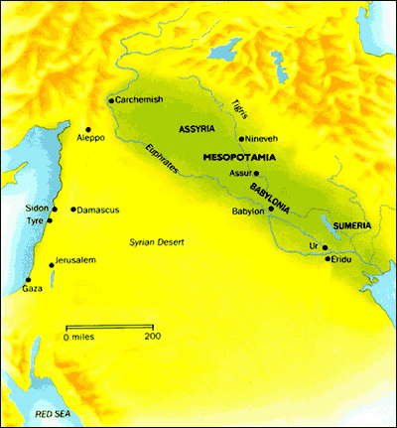
137
بابل
جغرافيا بابل
أين كانت بابل ؟
دجلة والفرات
المناخ
مثالية للتجارة
خارطة ما بين النهرين

Slide 28
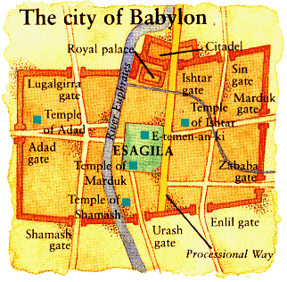
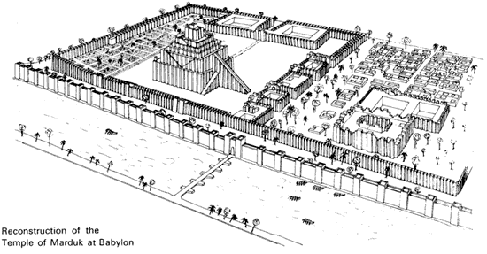
137
بابل نبوخدنصر

Slide 29
دين
138
كان لدى البابليون العديد من الآلهة السومرية والأكادية المستوردة من المناطق الجبلية ( شمال وشرق ميسو )– مما يعكس احتياجاتهم ومخاوفهم
مردوخ ( بيل / بعل )
1. ابن أيا ( الحكمة )
2. رئيس الآلهة بابل ( الشمس المشرقة )
3.المعابد والزقورة الضخمة ( معبد اسجاليا )
4. زوجة تدعى ساربانيتو / الإبن – نبو
5. الرقم المقدس 10 / كوكب المسترى
6. تمثال من الذهب الخالص - بابل
7. صنع رجال وشكل العالم

Slide 30
دين
138
عبادة مردوخ
بابل – زمن نبوخدنصر الثاني السجيلة – هيكل ضخم
مجمع / هيكل مردوخ وإي-تيمين-آن-كي
زقورة بابل العظيمة التي من الممكن أن تكون النموذج الأولي لبرج بابل

Slide 31
الدين
138
عبادة مردوخ

Slide 32
دين
138
آلهة بابلية أخرى
البانثيون – تداخلت في العديد من المدن
كان كل شارع يحمل اسم أحد الآلهة
سين (نانا السومرية) – إله القمر
عشتار (آلهة الزهرة) الحرب والحب
شمش (إلة الشمس ) – المسؤول عن العدالة
آنو (آن السومرية) – إله السماء
انليل – ملك الأراضي
اداد (إلة الطقس) – المسؤول عن الطقس
يا (إنكي السومري) – إله الحكمة والسحر

Slide 33
دين
139
أين كانت الآلهة؟
في كل مكان!

Slide 34
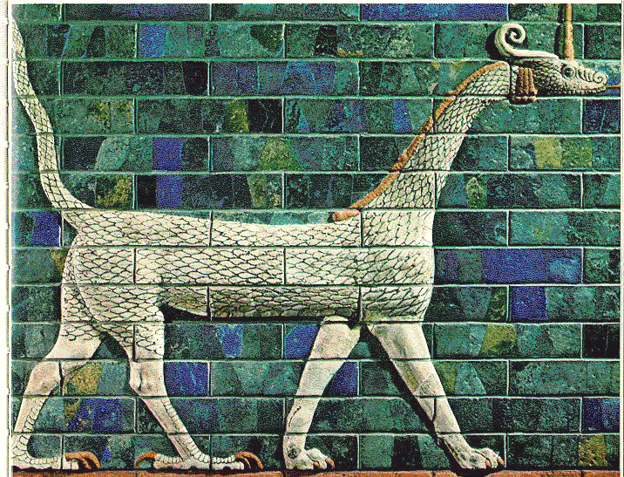
دين
139
المعابد والطقوس
مدينة دينية
53 معبداً لكبار الآلهة
55 مصلى لمردوخ
300 مصلى لآلهة الأرض
600 مصلى للآلهة السماوية
180 مذبحاً للإلهة عشتار
180 للآلهة نرجال وأدد
12 مذابح أخرى لآلهة مختلفة
بابل أم الزواني ورجاسات الأرض
(رؤيا 17: 5)

Slide 35
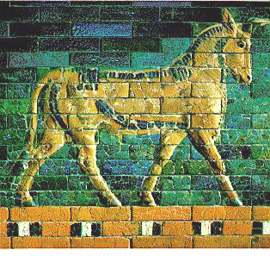
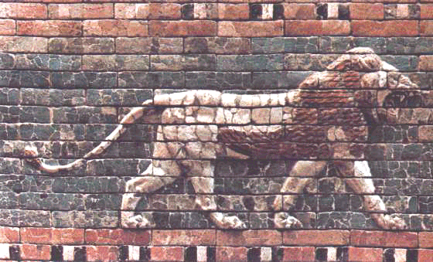
دين
139
الطقوس
حضور يومي للتقدمات
غسيل ملابس تماثيل الآلهة
تطهير الهيكل
أعياد خاصة (آكيتو – رأس السنة الجديدة)
الهياكل
لكل مدينة إلهها الخاص وهيكلها
لها أرضها، عبيدها، حيواناتها وحجارتها الثمينة
يتنبأ الكهنة من خلال قراءة الطبيعة والعناصر الأخرى
بيع التعويذات والصيغ السحرية

Slide 36
دين
139
الأوثان الشخصية
لكل مواطن بابلي إله شخصي
قدم الأفراد طلبات خاصة (مثل الراحة من المرض)
تصرفوا كوسطاء بين المصلين إلى الآلهة العليا
كان لديهم حافز المنفعة لذلك لا يترك أحد إلهه على الأغلب
الزقورات
تظهر إخلاص المدينة والملك لإله مدينتهم
هيكل متدرج ضخم

Slide 37
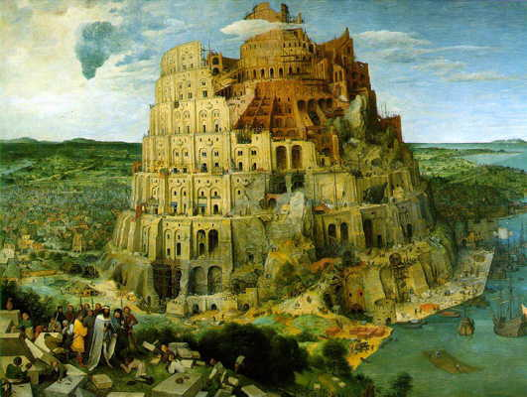
برج بابل (تك 11)
دين
139
الزقورات

Slide 38
دين
أشعياء ١٣ : ١٩-٢٣
وَتَصِيرُ بَابِلُ بَهَاءُ الْمَمَالِكِ وَزِينَةُ فَخْرِ الْكِلْدَانِيِّينَ كَتَقْلِيبِ اللَّهِ سَدُومَ وَعَمُورَةَ. لاَ تُعْمَرُ إِلَى الأَبَدِ وَلاَ تُسْكَنُ إِلَى دَوْرٍ فَدَوْرٍ وَلاَ يُخَيِّمُ هُنَاكَ أَعْرَابِيٌّ وَلاَ يُرْبِضُ هُنَاكَ رُعَاةٌ. بَلْ تَرْبُضُ هُنَاكَ وُحُوشُ الْقَفْرِ وَيَمْلَأُ الْبُومُ بُيُوتَهُمْ وَتَسْكُنُ هُنَاكَ بَنَاتُ النَّعَامِ وَتَرْقُصُ هُنَاكَ مَعْزُ الْوَحْشِ وَتَصِيحُ بَنَاتُ آوَى فِي قُصُورِهِمْ وَالذِّئَابُ فِي هَيَاكِلِ التَّنَعُّمِ وَوَقْتُهَا قَرِيبُ الْمَجِيءِ وَأَيَّامُهَا لاَ تَطُولُ.

Slide 39
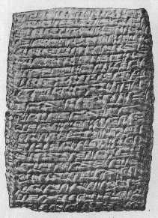
الأدب
139
تأثير السومرية:
انغمسوا في الثقافة السومرية منذ عام 3000 ق.م
تبنوا النظام السومري في التعليم الرسمي
نبو – إله فنون الكتابة هو من أعطى بابل الكتابة المسمارية
المسمارية باللاتينية – إزميل / نص إيديوغرامي (رموز)
تحولت لاحقا إلى الكتابة الصوتية (الرموز المبسطة) على ألواح طينية

Slide 40
المسمارية
الأدب

Slide 41
الأدب
139
تأثير السومرية (يتبع)
الكتابات السومرية المدمجة – الترجمة إلى اللغة الأكادية (لغة مشتركة في الشرق الأدنى القديم)
قامت مدارس الكتبة بنسخ المؤلفات وإنشاء الفهارس
قامت القواميس السومرية البابلية بنشر الأساطير والملاحم والتراتيل.... الخ
بعد سقوط بابل عام 539 ق.م صارت الآرامية واليونانية هي اللغات الشائعة

Slide 42
139
أنواع الأدب
الشعر
رتب التوازي الأفكار بطريقتين مختلفتين جنباً إلى جنب
الثنائيات والمفردات والثلاثيات
لا قافية ولا قياس
عدة ملاحم – ملحمة إنوما إيليش وملحمة جلجامش
الموسيقى
رواية قصة أو ترديد آية – الإحتفالات الدينية والترفيه
استخدام بوق القرن والناي والعود والرباب والقيثارة المثلثة والمزمار

Slide 43
أنواع الأدب
140
ملحمة جاجامش
النسخة البابلية من الطوفان (2000 ق.م)
الأساطير البابلية
آلهة كثيرة (تعدد الآلهة)
صراع الآلهة / عدم الإتفاق
التشويش حول سبب الطوفان
أدد - الرعد
نينورتا - الرياح
أنوناكي - الضوء
القصة الكتابية
إله واحد (التوحيد)
إله قدوس
رأى الله الشر وعاقب البشر الفاسدين
يهوه
الخالق
الحافظ
القاضي

Slide 44
أنواع الأدب
140
آدب الحكمة
العديد من هذه الكتابات - مشكلة الشر والألم / المراقبين المتدينين
أمثلة – الإله المحفوف بالمخاطر، حوار التشاؤم
النبوة
النبوة البابلية – سابقة للعديد من الديانات الغامضة والكتب الصوفية
وصف الأحداث الماضية بمصطلحات نبوية لتأكيد صحة تنبؤهم بأحداث أخرى

Slide 45
الختم الرسمي للبرلمان الأوروبي
110ب
الديانة البابلية الغامضة اليوم

Slide 46
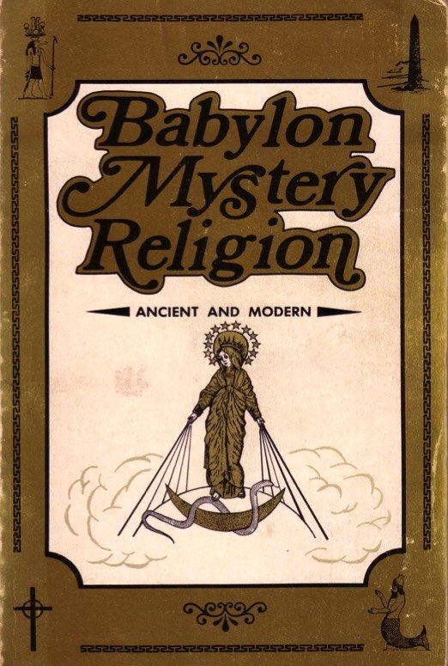
تكرر الكنيسة الكاثوليكية أخطاء بابل
110 ث
الديانة البابلية الغامضة اليوم
المصادر:
رالف وودرو

Slide 47
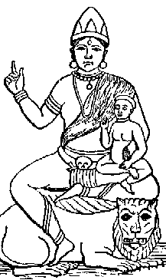
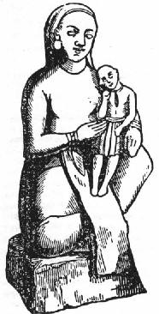
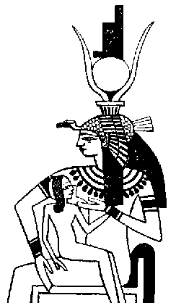
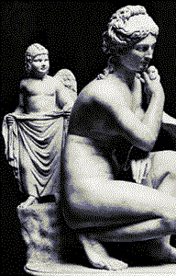
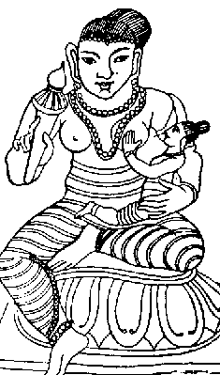
عبادة الأم والطفل
110 ث
الديانة البابلية الغامضة اليوم
Babylonians
The goddess mother Semiramis held her child Tammuz in her arms
الهندوسيّة
اليونان
بابل
مصر
البوذية

Slide 48
عبادة الأم والطفل
110 ث
الديانة البابلية الغامضة اليوم
البابليون
الإلهة الأم
سمير أميس
زوجة نمرود
كانت تسمى
ملكة السماء
إسرائيل
إرمياء 7: 18
الأبناء يلتقطون حطباً
والآباء يوقدون النار
والنساء يعجن العجين
ليصنعن كعكاً
لملكة السماوات
ولسكب سكائب
لآلهة أخرى
لكي يغيظوني.
Notes:
نمرود (تكوبن 10: 9- 10) كان زوج سمير أميس.

Slide 49
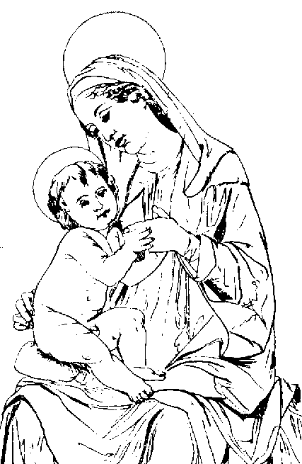
عبادة الأم والطفل
110 ث
الديانة البابلية الغامضة اليوم
البابليون
الإلهة الأم
سمير أميس
تحمل طفلها
تموز
بين ذراعيها
الكاثوليك
تُعبد مريم
مع
إبنها يسوع
على
الطريقة البابلية

Slide 50
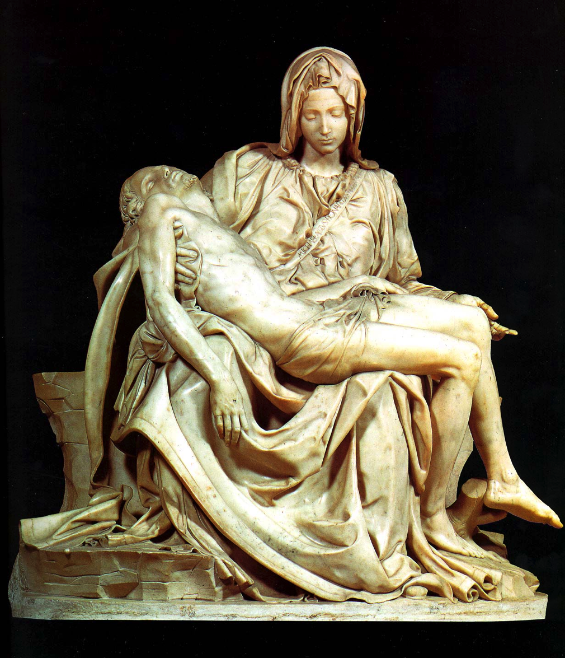
الأم الحزينة
110 ج
ما هي النقطة المحورية في تمثال
الأم الحزينة
لمايكل أنجلو؟
يسوع
أصغر بكثير
من مريم

Slide 51
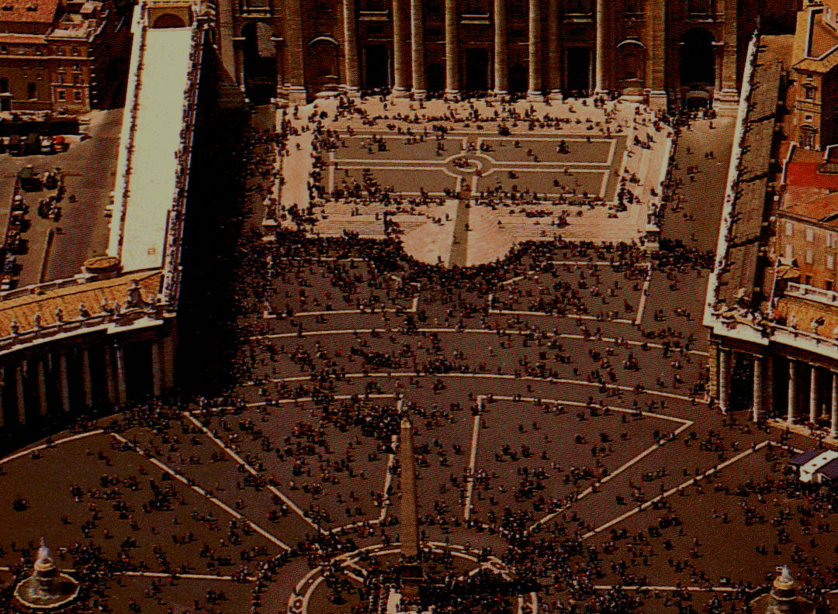
المسلّات
الديانة البابلية الغامضة اليوم
110 ج
البابليون
التمثال
6 ذراع x 60 ذراع
(دانيال 3)
الكاثوليك
أحضر الإمبراطور كاليجولا
(37 – 41 ميلادي) مسلة
من معبد مصري لعبادة الشمس
إلى روما، نقلها البابا سيكستوس الخامس إلى الفاتيكان
عام 1586 م كنقطة محورية
في ساحة القديس بطرس.
وفرض عقوبة الإعدام إذا تم كسرها.

Slide 52
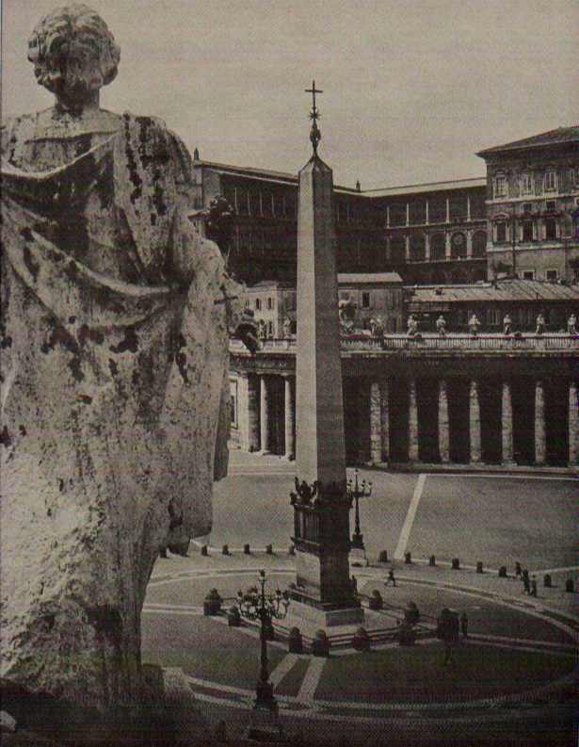
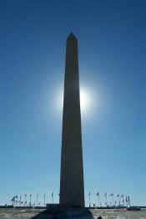
المسلة المصرية في ساحة القديس بطرس
110 ث
Notes:
نصب واشنطن التذكاري في العاصمة واشنطن هو أيضًا مسلة تعود في أصولها إلى الديانة البابلية الغامضة

Slide 53
متوازيات وثنية أخرى:
110 ج
الديانة البابلية الغامضة اليوم
البابليون
الآثار
الحج
صكوك الغفران
المطهر
البابوات
الكهنة العازبون
الإستحالة
عيد الفصح
المهرجان الشتوي
الكاثوليك
الآثار
الحج
صكوك الغفران
المطهر
البابوات
الكهنة العازبون
الإستحالة
عيد الفصح
عيد الميلاد

Slide 54
أنواع الأدب
140
آدب الحكمة
العديد من هذه الكتابات - مشكلة الشر والألم / المراقبين المتدينين
أمثلة – الإله المحفوف بالمخاطر، حوار التشاؤم
النبوة
النبوة البابلية – سابقة للعديد من الديانات الغامضة والكتب الصوفية
وصف الأحداث الماضية بمصطلحات نبوية لتأكيد صحة تنبؤهم بأحداث أخرى

Slide 55
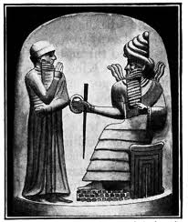
القانون والنظام
الشرائع القانونية
عدد من الوثائق التي سميت بالشرائع القانونية (من 2350 إلى 1750 ق.م)
كلهم تقريباً تم الإتفاق عليهم شفهياً – ولم يُظهر أي قواعد قانونيّة بل مراسيم ملكية
مهمة الملك الإلهية – الإدارة بعدل
شريعة حمورابي (1780 ق.م)
تأسيس الممارسة القانونية في مؤسسات وعادات بابل
الإنتقام – العين بالعين في حالات الإصابات الجسدية (lex talionois)

Slide 56
141
الإنجازات التكنولوجية
الرياضيات
الهندسة / الجبر (طورها إقليدس وفيثاغورس لاحقاً)
طوروا النظام العددي (الستيني)
احتساب الوقت ودرجات الزوايا
- 60 دقيقة (ساعة واحدة) / 360 درجة / علامة عشرية
- الجذور التربيعية / قيمة باي
مبنى برج بابل
الإنجازات العلمية
علم الفلك
علم التنجيم
- سجل دقيق على مدى قرون
- حسابات صحيحة للسنة الشمسية والقمرية

Slide 57
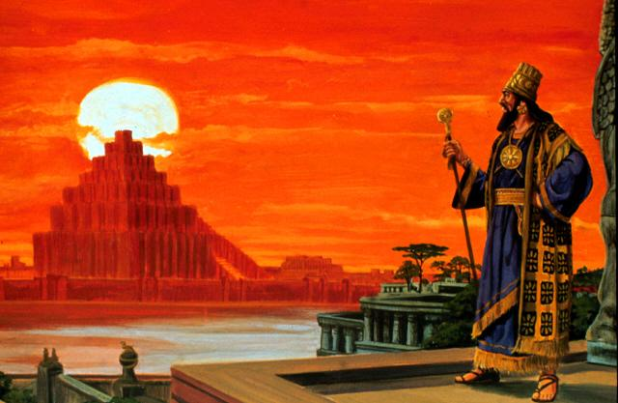
المعرفة العلمية
140
إنجازات أخرى
نظام التقويم – 12 شهراً قمرياً
القياس - الماء أو الساعة الشمسية
الطب – الجراحة / التشريح / علم وظائف الأعضاء
الدورة الدموية / النبض

Slide 58
140
الهيكل الإقتصادي والإجتماعي
الزراعة
الأساس الاقتصادي – الشعير والقمح والفواكه والخضروات والأبقار والأغنام
نظام الري
ظروف المستنقعات والصحراء
دجلة والفرات – في السومرية (إديجلات وبورانين)
أنظمة القنوات / ضفاف الفيضانات

Slide 59
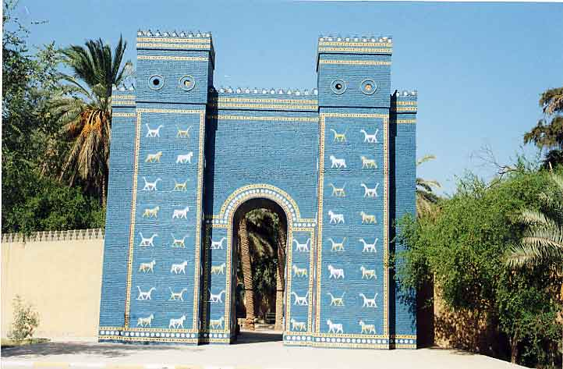
الهيكل الإقتصادي والإجتماعي
الفن
المفروشات / السجاد
أزياء السلع الذهبية والفضية
قطع الأحجار الكريمة والمنسوجات المصنعة
التجارة
عنصر أساسي في ثروة بابل
الحماية من قطاع الطرق – ازدهر حتى عام 1000 قبل الميلاد
فرض الضرائب على الناس

Slide 60
142
إسرائيل وبابل
قبل السبي (- 605 ق.م)
خلال فترة السبي (605-538 ق.م)
بعد السبي (538 - ق.م)

Slide 61
إسرائيل وبابل
لماذا السبي؟
إيليا
عاموس
هوشع
تم القضاء على المملكة الشمالية من قبل الإمبراطورية الشورية عام 722 ق.م
إسرائيل
900 ق.م 800 ق.م 700 ق.م 600 ق.م
قبل السبي
السبي
يهوذا
JUDAH
قبل السبي (-605 ق.م)
فترة السبي (605-538 ق.م)
بعد السبي (538- ق.م)
Notes:
Why the Exile?

Slide 62
إسرائيل وبابل
لماذا السبي؟
مي 1: 5 كل هذا من أجل إثم يعقوب ومن أجل خطية بيت إسرائيل، ما هو ذنب يعقوب؟ أليس هو السامرة، وما هي مرتفعات يهوذا؟ أليست هي أورشليم؟
صف 1: 4-6 « وأمد يدي على يهوذا وعلى كل سكان أورشليم، وأقطع من هذا المكان بقية البعل، اسم الكماريم، مع الكهنة.
5 والساجدين على السطوح لجند السماء، والساجدين الحالفين بالرب، والحالفين بملكوم،
6 والمرتدين من وراء الرب، والذين لم يطلبوا الرب ولا سألوا عنه.
حز 8: 17 وقال لي: أريت يا ابن آدم؟ أقليل لبيت يهوذا عمل الرجاسات التي عملوها هنا؟ لأنه قد يملأوا الأرض ظلما ويعودون لإغاظتي، وقد يقاربون الغصن لأنفهم.
مثل معاصريه، تصور عدم المساواة الاجتماعية في عصره كأعراض للضيق الروحي الكامن الذي لا يمكن علاجه إلا من خلال ... سبي الأمة ...
- أطلس الكتاب المقدس المصور زوندرفان
إر 2: 8 الكهنة لم يقولوا: أين هو الرب؟ وأهل القانون لم يعرفوا، والرعاة عصو علي، والنبياء يتعلموا ببعل، وذهبوا وراء ما لا ينفع.
قبل السبي
السبي
ميخا
يهوذا
أشعياء
حزقيال
JUDAH
صفنيا
إرميا
قبل السبي (-605 ق.م)
فترة السبي (605-538 ق.م)
بعد السبي (538- ق.م)
Notes:
Why the Exile?

Slide 63
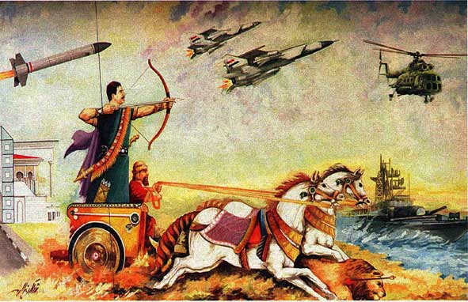
إسرائيل وبابل
لماذا السبي؟
عزرا 5: 12
ولكن بعد أن أسخط آباؤنا إله السماء دفعهم ليد نبوخذنصر ملك بابل الكلداني الذي هدم هذا البيت وسبى الشعب إلى بابل
قبل السبي ( - 605 ق.م)
فترة السبي (605-538 ق.م)
بعد السبي (538- ق.م)
Notes:
Why the Exile?

Slide 64
التهديد البابلي
التوسع البابلي
البحر الأبيض المتوسط
سوريا
بابل
إسرائيل
يهوذا
586 ق.م
مصر
خليج فارس
Notes:
احتلَّ البابليُّون العالمَ شمال يهوذا، ثمَّ دمَّروا أورشليم في عام 586 ق. م. وهو ما نقرأ عنه في إرميا ومراثي إرميا.
لقد خدَمَ دانيالُ في بابل، تلك القوَّةَ العظمى الواثقة جدًّا بنفسها، والتي شقَّتْ طريقَها عْبَر الشرق الأدنى القديم.
The Babylonians had conquered the world north of Judah—and then in 586 BC, they destroyed Jerusalem, which is addressed in Jeremiah and Lamentations.
Daniel served the very confident superpower, Babylon, that had conquered its way across the Ancient Near East.
———————
Common-323
BG-03-Table of Nations & OT Peoples-53
OB-07-Babylonians-64
OS-25-Lamentations-116
BE-27-Daniel-5
OS-27-Daniel-159

Slide 65
عمليات الترحيل الست إلى بابل التي قام بها نبوخدنصر
492
النتائج/الملاحظات | الأسرى الرئيسيين | عدد المسبيين | ملك يهوذا | التاريخ | الحجم
 |  |  | يهوياقيم | 605 ق.م | 1. عمليات ترحيل صغيرة
 |  |  | يهوياقيم | 598 ق.م | 2 متوسطة
 |  |  | يهوياكين | 597 ق.م. | 3. كبيرة
 |  |  | صدقيا | 587 ق.م. | 4. صغيرة
 |  |  | صدقيا | 586 ق.م. | 5. كبيرة
 |  |  |  | 582 ق.م. | 6. صغيرة
فرض الجزية، مصر قوية
عمليات ترحيل صغيرة
نبوخدنصر يرحل الكثيرين، ويعين صدقيا
قبل الدمار
تدمير أورشليم والهيكل
4 سنوات بعد دمار أورشليم
دانيال و3 أصدقاء ونبلاء والنسل الملكي
يهوياكين حزقيال مردخاي
صدقيا
قليل (دانيال 1: 3)
3023 (إرميا 52: 28)
10000 (2ملوك 24: 14)
832 (إرميا 52: 29)
10400 (2ملوك 25: 11)
745 (إرميا 52: 30)
Notes:
في الواقع، قام نبوخذنصَّر بستِّ عمليَّات ترحيلٍ لأشخاصٍ إلى بابل. كانت عمليَّة الترحيل عام 597 ق.م. هي الثالثة من بين عمليَّات الترحيل الستّ، والأولى من عمليَّتَيْ ترحيلٍ رئيسيَّتين، حيث جرى ترحيل 10000 شخص.
Nebuchadnezzar actually had SIX deportations to Babylon. The 597 BC deportation was the third of the six and the first of 2 major deportations, with 10,000 people deported.
_____________________
Common-319
OB-07-Babylonians-65
OS-12-2Kings-230
OS-14-2Chron-283
OS-24-Jeremiah-140
BE-26-Ezekiel-8
OS-26-Ezekiel1-3-slide 80

Slide 66
142
إسرائيل وبابل
المسبيين في كل سبي
دانيال 1: 3 (605 ق.م)
وأمر الملك أشفنز رئيس خصيانه بأن يحضر من بني إسرائيل ومن نسل الملك ومن الشرفاء.
2 ملوك 24: 14 (597 ق.م)
وسبى كل أورشليم وكل الرؤساء وجميع جبابرة البأس، عشرة آلاف مسبي، وجميع الصناع والأقيان. لم يبق أحد إلا مساكين شعب الأرض.
2 ملوك 25: 11 (586 ق.م)
وبقية الشعب الذين بقوا في المدينة، والهاربون الذين هربوا إلى ملك بابل، وبقية الجمهور سباهم نبوزرادان رئيس الشرط. ولكن رئيس الشرط أبقى من مساكين الأرض كرامين وفلاحين.
نبوخذنصر ملك الكلدانيين لم يرحل إلا أبرز مواطني يهوذا من أصحاب المهن والكهنة والحرفيين والأغنياء
قبل السبي ( - 605 ق.م)
فترة السبي (605-538 ق.م)
بعد السبي (538- ق.م)
Notes:
Why the Exile?

Slide 67
ترحيلات وتطورات السبي
641
الترحيلات
التطورات
الإنفصال
المجمع
لا وثنيَّة
على الرغم من وجود المجمع، لكن اليهود يريدون استرداد هيكل أورشليم.
عاد المسبيون بقيادة زربابل إلى أرض يهوذا بعد مرسوم الإمبراطور الفارسي كورش في 539 ق.م، بدأ المسبيون العائدون بإعادة بناء الهيكل من خلال وضع أساساته بحسب (عزرا 5: 16)
بيتزيل, أطلس مودي للأراضي الكتابيَّة, الطبعة الأولى, 145
Notes:
• Babylonians deported those left in Jerusalem to Babylon (cf. Dan 1).
• Jews in Babylon resulted in the term"Judaism,” with three key developments:
• They resisted intermarriage with the pagan peoples.
• They established local places of teaching (but no sacrifices) called synagogues (=“together marketplace”)
• Despite living in the most idolatrous city ever, they were cured of idol worship!
• Babylonians deported those left in Jerusalem to Babylon (cf. Dan 1).
• Jews in Babylon resulted in the term"Judaism,” with three key developments:
• They resisted intermarriage with the pagan peoples.
• They established local places of teaching (but no sacrifices) called synagogues (=“together marketplace”)
• Despite living in the most idolatrous city ever, they were cured of idol worship!
But the people and temple exiles were not permanent. God promised to restore them because the exiles would last only 70 years, and the time and opportunity to return had come to return home. Remember centuries earlier when Israel entered Canaan and had 600,000 soldiers? Now, only 50,000 men of Judah had trusted the LORD to bring them back to Israel.
In some sense, you can’t blame them for not many of them wanting to return. They had separated from idolatry, developed the synagogue, and been cured of idolatry. Besides these, they were making good money in Babylon—so who would want to return to a ruined country? No money, no homes, no friends—just enemies occupying their country now. But they still came, and they trusted God’s leading. They eagerly rebuilt the temple foundation and altar in 536 BC.
______________
Common-416
BE-35-Haggai-10
OS-12-2 Kings-241
OS-14-2 Chron-317
OS-25-Jeremiah-237
NB-05 Politics 2 Ptolemies to 63 BC (Pompey)-5

Slide 68
143
إسرائيل وبابل
إيجابيات السبي
حفظ ميراث يهوذا الوطني
لكن اليهود في بابل أعادوا تشكيل أنفسهم ونظرتهم للعالم بشكل خلاق، وبشكل أكثر تحديداً فقد ألقوا اللوم بسبب كارثة السبي على نجاستهم.
إلى جانب لاهوت الدينونة فإن الأنبياء ركزوا على لاهوت الخلاص، ذكر حزقيال وأشعياء أنه سيتم إعادة تجميع بني إسرائيل مرة أخرى، وسيتم تطهير مجتمعهم وديانتهم، وسيتم تأسيس مملكة داود المتحدة.
قبل السبي ( - 605 ق.م)
فترة السبي (605-538 ق.م)
بعد السبي (538- ق.م)
Notes:
Why the Exile?

Slide 69
143
إسرائيل وبابل
إيجابيات السبي
الإنفصال
مزمور 137
على أنهار بابل هناك جلسنا، بكينا أيضا عندما تذكرنا صهيون ... كيف نرنم ترنيمة الرب في أرض غريبة؟
إن نسيتك يا أورشليم، تنسى يميني
ليلتصق لساني بحنكي إن لم أذكرك، إن لم أفضل أورشليم على أعظم فرحي….
إزالة الوثنية
لهذه الفترة عودة في التقليد اليهودي بدلاً من الوثنية، بينما نظر المسبيون إلى أصولهم الموسوية ليحافظوا على ديانتهم الأصلية.
التلمود البابلي
تم نسخ التوراة خلال هذه الفترة (أو بعدها بقليل). وصارت النص الأصلي للإيمان اليهودي.
قبل السبي ( - 605 ق.م)
فترة السبي (605-538 ق.م)
بعد السبي (538- ق.م)
Notes:
Why the Exile?

Slide 70
143
إسرائيل وبابل
إيجابيات السبي
دا 1: 3-4
وأمر الملك أشفنز رئيس خصيانه بأن يحضر من بني إسرائيل ومن نسل الملك ومن الشرفاء ... فيعلموهم كتابة الكلدانيين ولسانهم.
انضم هؤلاء السجناء إلى شعوب أخرى كانت مستعبدة سابقاً لتكملة القوة العاملة الهائلة المستخدمة في المهام الضخمة لإعادة الإعمار والتوسع التي كانت موجودة في الإمبراطورية
قبل السبي ( - 605 ق.م)
فترة السبي (605-538 ق.م)
بعد السبي (538- ق.م)
Notes:
Why the Exile?

Slide 71
143
إسرائيل وبابل
سلبيات السبي
التعرض لعبادة الأصنام والفجور
التعرض للمادية
... لم يعد الجميع إلى أورشليم عندما تم منح الإذن بذلك ...
لقد كان عملاً خطيراً لمغادرة هذا البلد الغني في بابل حيث أنهم قاموا بتأسيس أنفسهم ...
الكتاب المقدس كتاريخ-
قبل السبي ( - 605 ق.م)
فترة السبي (605-538 ق.م)
بعد السبي (538- ق.م)
Notes:
Why the Exile?

Slide 72
هل كانت بابل قوة لا تهزم؟
إسرائيل وبابل
الحدائق المعلقة
قبل السبي ( - 605 ق.م)
فترة السبي (605-538 ق.م)
بعد السبي (538- ق.م)
Notes:
Why the Exile?

Slide 73
136
بابل
الإسم
الموقع
برج بابل

Slide 74
143
إسرائيل وبابل
بعد السبي (ملخص)
في عام 458 ق.م عاد المزيد من اليهود بقيادة عزرا (عزرا 7)، ثم بعد 12 سنة عاد نحميا ليعيد بناء أسوار أورشليم ويحكم يهوذا.
وصل سنة 444 ق.م، وبالرغم من المقاومة الشديدة فقد أكمل نحميا هذه المهمة التي تبدو غير ممكنة في 52 يوماً.
ثم حدثت نهضة ، ووضع عزرا ونحميا قانونية أسفار العهد القديم، قرأوا بصوت مرتفع للشعب وقدموا تفسيرها.
بعد 40 عاماً أدان النبي ملاخي الشعب لرجوعهم إلى طرقهم الشريرة.
قبل السبي ( - 605 ق.م)
فترة السبي (605-538 ق.م)
بعد السبي (538- ق.م)
Notes:
Why the Exile?

Slide 75
للتذكير
بابل
- بابل (الجغرافيا)
- الأكادية (اللغة)
- بابل (الدين)
سنوات سبي يهوذا = 70 (روحي)
- الكثير من التجارة (الإقتصاد)
فترة 73 سنة فقط (التاريخ 612-539 ق.م)
- نبوخدنصر (الجيش)

Slide 76
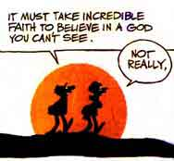
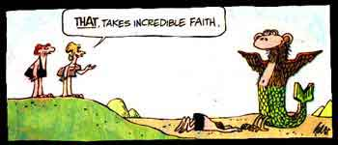
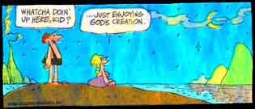
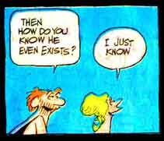
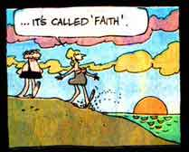
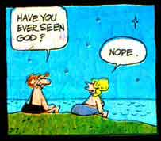
الأصنام ذات الصناعة الشخصيَّة بلا فائدة
بابل و نحن
ماذا تفعلين يا صغيرتي؟
أستمتع بخليقة الله فقط
إن هذا يتطلب الكثير من الإيمان لتصدق بوجود إله لا تراه
هذا ما يتطلب إيماناً عظيماً
هل رأيت الله؟
هذا يسمى الإيمان
إذاً كيف تعلمين أنه موجود؟
أنا أعرف
كلا
ليس صحيحاً
Notes:
Idolatry does not make sense either in Babylon's time or ours today.
(Translators—Move the various panels to the side to translate them, and then return them to the center.)
_______________________
Common-408
OB-Babylonians
OS-01-Gen4-12-slide 185
OS-23-Isa43-48-slide 34
OS-26-Ezek40-48-slide 190
OS-27-Daniel-512

Slide 77
Idolatry Today

Slide 78
American Idol

Slide 79
144
بابل ونحن
بدعة المادية البابلية
الثقة في الغنى
المجد في الثروة
تقرير المصير
الإستهلاكية
عبادة الذات
الكبرياء والجشع
الديمقراطية
و
الرأسمالية

Slide 80
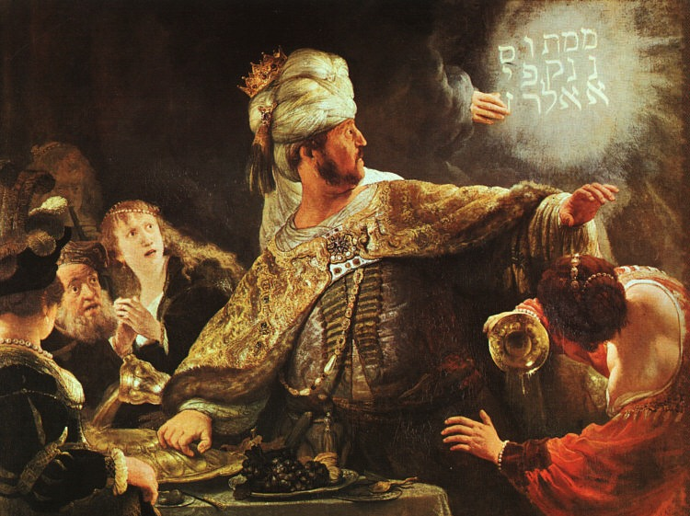
إذلال بيلشاصر
رامبرانت
Notes:
In 539 BC Belshazzar denied God's sovereignty at a huge party by praising false gods while drinking from the temple goblets (5:1-4).
God hid his judgment due to Belshazzar’s pride in an unreadable wall inscription that the wise men could not decipher (5:5-9).
God helped Daniel interpret the inscription as his judgment on Belshazzar’s pride and wisdom for the humble (5:10-28).
__________
Common-403
OS-27-Daniel-124
OS-35-Habakkuk-168

Slide 81
سقوط بابل 539 ق.م
510أ
دخل الفرس تحت بوابات الماء
مدينة بابل
دانيال 5
(احتفال بيلشاصر)
Notes:
"Babylon was being besieged by the Persian army, led by Ugbaru, governor of Gutium, while Belshazzar, inside the city, was giving a great banquet for 1,000 of his nobles. Belshazzar's name means"Bel (another name for the god Marduk) has protected the king." Perhaps the banquet was given to show Belshazzar's contempt for the Persians and to allay his people's fears. Archeologists have excavated a large hall in Babylon 55 feet wide and 165 feet long that had plastered walls. Such a room would have been sufficient to house a gathering of this size. Belshazzar considered his city secure from assault because of its massive walls. Within the city were supplies that would sustain it for 20 years. Therefore the king felt he had little cause for concern."
Dwight Pentecost,"Daniel,” eds. John F. Walvoord, Roy B. Zuck and Dallas Theological Seminary, The Bible Knowledge Commentary: An Exposition of the Scriptures (Wheaton, IL: Victor Books, 1983-1985), 1:1344.
__________
Common-405
OS-27-Daniel-125
OS-35-Habakkuk-169

Slide 82
سقوط بابل (هيرودوت)
544ب
تاريخ حروب الفرس 1.191 (430 ق.م)
وضع كورش جزءً من جيشه عند النقطة التي يدخل فيها النهر إلى المدينة، وجزءً آخَر في الجزء الخلفي من المكان الذي ينبع منه، مع أوامر بالزحف إلى المدينة عند مجرى النهر، في أقرب وقت لأن المياه أصبحت ضحلة بدرجة كافية.
ثم انطلق بنفسه مع الجزء غير الحربي من مضيفه، وصنع المكان الذي حفرت فيه نيتوكريس حوض النهر، حيث فعل بالضبط ما فعله سابقاً: حول نهر الفرات عبر قناة إلى الحوض، والذي كان ثم مستنقع غرق فيه النهر لدرجة أن السرير الطبيعي للجدول أصبح قابلاً للبقاء.
عندئذٍ، دخل الفرس الذين تُركوا لهذا الغرض في بابل على ضفة النهر، المجرى الذي غرق الآن حتَّى وصلوا في منتصف الطريق تقريبًا فوق فخذ الرجل، وبالتالي دخلوا المدينة
Notes:
Herodotus was a reputable Greek historian who recorded the unsuccessful Persian invasion of Greece and the later fall of Babylon.
__________
Common-406
OS-27-Daniel-126
OS-35-Habakkuk-170

Slide 83
سقوط بابل (هيرودوت)
544ب
لو كان البابليُّون على علم بما كان يدور لدى كورش، أو لو لاحظوا خطرهم، لما سمحوا للفرس بدخول المدينة، لكنهم كانوا سيدمرونهم تمامًا؛ لأنهم كانوا سيغلقون جميع بوابات الشوارع التي على النهر، ويركبوا على الجدران على جانبي النهر، مما كان من شأنه أن يوقع العدو في فخ. ولكن، كما كان، جاء الفرس عليهم على حين غرة وأخذوا المدينة . بسبب الحجم الهائل للمكان، فإن سكان الأجزاء المركزيَّة (كما أعلن سكان بابل) بعد فترة طويلة من أخذ الأجزاء الخارجيَّة من المدينة، لم يعرفوا شيئًا عما حدث، لكنهم كانوا يشاركون في مهرجان، استمروا في الرقص والاستمتاع حتَّى علموا بالقبض على بابل
تاريخ حروب الفرس 1.191 (430 ق.م)
Notes:
The Greek historian Herodotus describes the fall of Babylon in the same manner as does Daniel 5 with a surprise attack while the Babylonians had a party or festival.
__________
Common-407
OS-27-Daniel-127
OS-35-Habakkuk-171

Slide 84
USA?
110 ر
يقول الدكتور
تشان كاي لوك أنها
الولايات المتحدة الأمريكية

Slide 85
ماذا نستطيع أن نتعلم من بابل؟
144
بابل ونحن
أ) الأصنام بلا منفعة.
ب) الثراء والمادية لا يدومان.
ت) تجنب تأثيرات بابل الموجودة اليوم: الشكليات الدينية، التقاليد الكاثوليكية ... الخ.
ث) تجنب بابل المستقبلية.
ج) إعطاء الفرصة للناس حتى يفشلوا قد تكون الطريقة الأفضل لرؤيتهم ينجحون.
ا. إجبار الله يهوذا على الذهاب إلى أكثر بلد وثني قد أدى إلى شفاء شعبه من الوثنية.
2. كن في العالم أفضل من أن تكون ناسكاً.

Slide 86
بابل
مدينة الموت
اخرجوا منها يا شعبي
ولا تعودوا مرة أخرى أبدًا
لكل غرورها المبتذل
لقد تم تكديسه عالياً مثل السماء
شربت الأمم خمرها المجنون
الآن تذكر الله كل جرائمها
سيتم سدادها لها بشكل مضاعف
على كل ما فعلته

Slide 87
بابل
مدينة الموت
سقطت، سقطت بابل
سقطت، سقطت، سقطت مدينة الموت
ملكة كل رغبة مظلمة
سقطت بسبب المجاعة والضربات والنار
سقطت بابل
سقطت مدينة الموت

Slide 88
بابل
مدينة الموت
لن يصدر صوت أغنية أبداً
أن يُسمع فيك مرة أخرى
ولا صوت العروس والعريس
ولا صدى ضجيج العامل
تجارك كانوا رجال العالم العظماء
بعبادة الإستهلاك وجشعكم وخطيئتكم
وسوف تصبح مشهداً
يبكون ويحزنون ويبكون

Slide 89
بابل
مدينة الموت
سقطت، سقطت بابل
سقطت، سقطت، سقطت مدينة الموت
ملكة كل رغبة مظلمة
سقطت بسبب المجاعة والضربات والنار
سقطت بابل
سقطت مدينة الموت
- ميشل كارد-

Slide 90
مقتبسة من العرض التقديمي
من :
أونغ سيم تشوان
ريك توه
ميشيل يونغ
29 أيلول 2001

Slide 92
خلفيات العهد القديم at BibleStudyDownloads.org
أحصل على هذا العرض التقديمي مجاناً
Notes:
OT Survey (os)

